Slide 1

Approche Objet
Cours de MITST03-Conception et programmation orientées objets
Présenté par :
AKADE , FOLLY-YISSOUH , KOURAFEI , SONHOUIN

Slide 2
Plan
Introduction
Principale notions de l’approche objet
Rappel sur les paradigmes de programmation
Les caractéristiques des objets et relations au monde réel aux systèmes informatiques
Popularité et avantages de la programmation orientée objet
Quelques concepts de l’approche orienté objet
Méthodes et envois de messages entre objets ( Polymorphisme )
Conclusion
Exercices d’application

Slide 3
Introduction

Slide 4
Partie 1
Principales notions de l’approche objet

Slide 5
Qu’est-ce-que l’Approche Objet
Modélisation
Objet
Exemple (Voiture)

Slide 6
Partie 2
Rappel sur les paradigmes de programmation

Slide 7
Paradigmes de programmation
Définition
Les principaux paradigmes
Le paradigme impératif
Le paradigme déclaratif
Le paradigme orienté objet

Slide 8
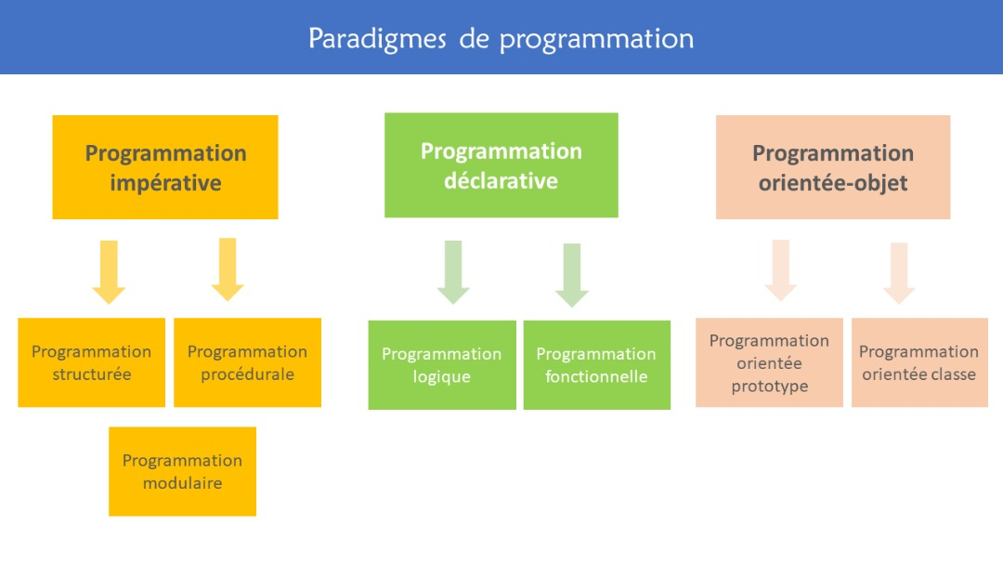
Paradigmes de programmation

Slide 9
Partie 3
Les caractéristiques des objets et Relations au monde réel et aux systèmes informatiques

Slide 10
Caractéristiques des objets
Une Identité ou OID
Un état
Un comportement

Slide 11
Caractéristiques des objets
Objet = Identité + Etat + Comportement

Slide 12
Relations du monde réels et les SI
Les modèles de données à objets ont été créés pour modéliser directement les entités du monde réel avec un comportement et un état.

Slide 13
Partie 4
Les avantages et popularité de la programmation orientée objet

Slide 14
Les avantages de la POO
Modularité
Abstraction
Productivité et réutilisabilité
Sûreté

Slide 15
Popularité de la POO
Index PYPL
Python
Java
JavaScript
C/C++
C#
PHP
R
Objective-C
Swift
TypeScript
developpez.com
Python
C
Java
C++
C#
VB
JavaScript
Assembly Language
SQL
Swift
PHP

Slide 16
Partie 5
Quelques concepts

Slide 17
Abstraction
Définition
Les avantages de l’abstraction
Réduire la complexité.
Évite la duplication de code et augmente la possibilité de réutilisation.

Slide 18
Encapsulation (1)
Définition
Rôle

Slide 19
Encapsulation (2)
Droits d'accès :
Privé (-) : attribut non vu de l’extérieur de l’objet ; Il s'agit du niveau de protection des données le plus élevé
Public (+) : attribut visible pour toutes les classes ; Il s'agit du plus bas niveau de protection des données
Protégé (#) : l'accès aux données est réservé aux fonctions des classes héritières, c’est-à-dire par les fonctions membres de la classe ainsi que des classes dérivées.

Slide 20
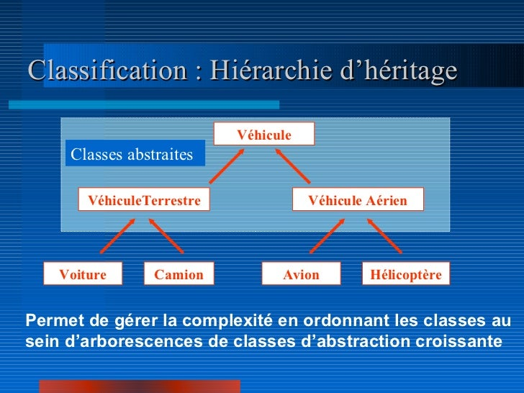
Classification
La classification permet de gérer la complexité en ordonnant les classes au sein d’arborescence de classe d’abstraction croissante.
Pendant la classification, il faut éviter une trop grande profondeur de décomposition et veiller à ce que cette décomposition soit stable.

Slide 21
Classe
Définition
Structure
Le nom de cette classe
Les propriétés d´écrites par des attributs, leur type et éventuellement leur valeur initiale.
Les traitements d´écrits par des méthodes, leur type de retour et leurs arguments.

Slide 22
Classe et instance
Les objets associés à une classe se nomment des instances.
Une instance est un objet, occurrence d'une classe, qui possède la structure définie par la classe et sur lequel les opérations définies dans la classe peuvent être appliquées.

Slide 23
Classe abstraite
Définitions
Classe abstraite
Méthode abstraite

Slide 24
L’héritage
Définition
Avantage

Slide 25
Partie 6
Méthodes et envois de messages entre les objets: Polymorphisme, surcharge et redéfinition

Slide 26
Polymorphisme
Définition
Types de polymorphisme
Le polymorphisme ad hoc (également surcharge ou en anglais overloading)
Le polymorphisme paramétrique (également généricité ou en anglais template)
Le polymorphisme d’héritage (également redéfinition, spécialisation ou en anglais overriding)

Slide 27
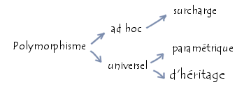
Polymorphisme
Schéma

Slide 28
Conclusion

Slide 29
Questions

Slide 30
Partie 7
EXERCICE

Slide 31
Exercice 1
Répondez aux questions suivantes :
Un même référent peut-il désigner plusieurs objets ?
Plusieurs référents peuvent-ils désigner un même objet ?
Un objet peut-il faire référence à un autre ? Si oui, comment ?
Pourquoi l’objet a-t-il besoin d’une classe pour exister ?
Un objet peut-il changer d’état ? Si oui, comment ?
Qu’appelle-t-on un envoi de message ?
Comment un premier objet peut-il conduire un deuxième objet à changer d’état ?

Slide 32
Exercice 2
Cet exercice a pour but de réfléchir sur la conception d’un programme, sa structuration en classes. Il ne s’agit pas pour le moment de réaliser ce programme, mais juste de concevoir son architecture. On fait des cocktails avec différents liquides (alcools, sodas, jus de fruits). On a un bar avec des bouteilles qui peuvent être pleines ou à moitié vides. On a des shakers qui ont une contenance donnée. Il y a des recettes de cocktails qui indiquent seulement les proportions. Ces recettes peuvent s’appliquer à des quantités plus ou moins grandes selon les besoins du moment. Les cocktails se font en déversant une partie du contenu des bouteilles dans des shakers. Après, il faut secouer. Les shakers sont ensuite vidés (dans les verres, mais on ne tiendra pas compte des verres dans cette application). Il faut les laver après usage. Question : quelles classes faut-il créer ? Quelles informations faut-il dans chaque classe ? Quelles méthodes faut-il écrire, et dans quelle classe les mettre ?

Slide 33
Exercise 3
Placez dans un schéma en arbre, du plus général au plus spécifique, les concepts suivants :
• humain, footballeur, avant-centre, sportif, skieur, spécialiste du slalom géant ;
• guitare, instrument de musique, trompette, instrument à vent, instrument à corde,
violon, saxophone, voix.
N.B. Une représentation UML peut être utilisée

